Slide 1

IDENTIFICACIÓN DE MOROSOS Proyecto Integrador Semestre 1 Maestría en Ciencia de Datos y Analítica
Santiago Bedoya
Juliana Peralta
2022

Slide 2
Agenda
Entendimiento de Problema
Analisis Exploratorio de datos
Tratamiento de Datos faltantes
Identificación de outliers
Arquitectura de datos
Modelo y despliegue
Notes:
Juli

Slide 3


Entendimiento del problema
Reto Kaggle Obtener información relevante sobre morosos en transacciones financieras en función de los atributos disponibles
Credit Card Fraud Detection | Kaggle
*International Institute of Information Technology Bangalore
Con esta solución se pretende brindar una herramienta que provean de estrategias oportunas y preventivas que permitan identificar los factores claves (variables) que promueven o caracterizan el incumplimiento en el pago del préstamo otorgado con el fin de clasificar posibles morosos antes de la otorgación del crédito y así lograr un impacto en la cartera y disminución del riesgo al que se exponen diariamente las entidades financieras
Notes:
juli

Slide 4
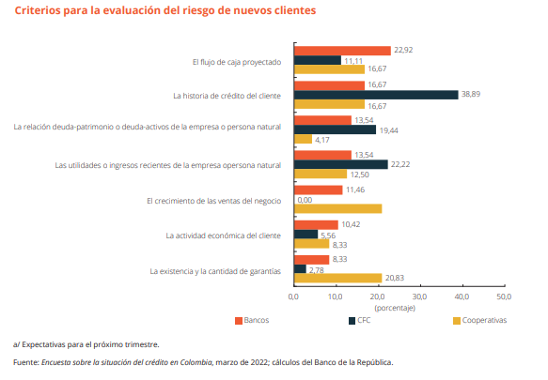
Morosidad en Colombia
La morosidad de 60 días o más aumentó a 5,1% en el tercer trimestre de 2021, frente al 3,5% en el tercer trimestre de 2020 (160 puntos básicos de alza). El aumento de la morosidad se vio en todos los créditos menos en libranza.
Notes:
Juli

Slide 5
Entendimiento de los datos
Clasificación de Morosos

Slide 6
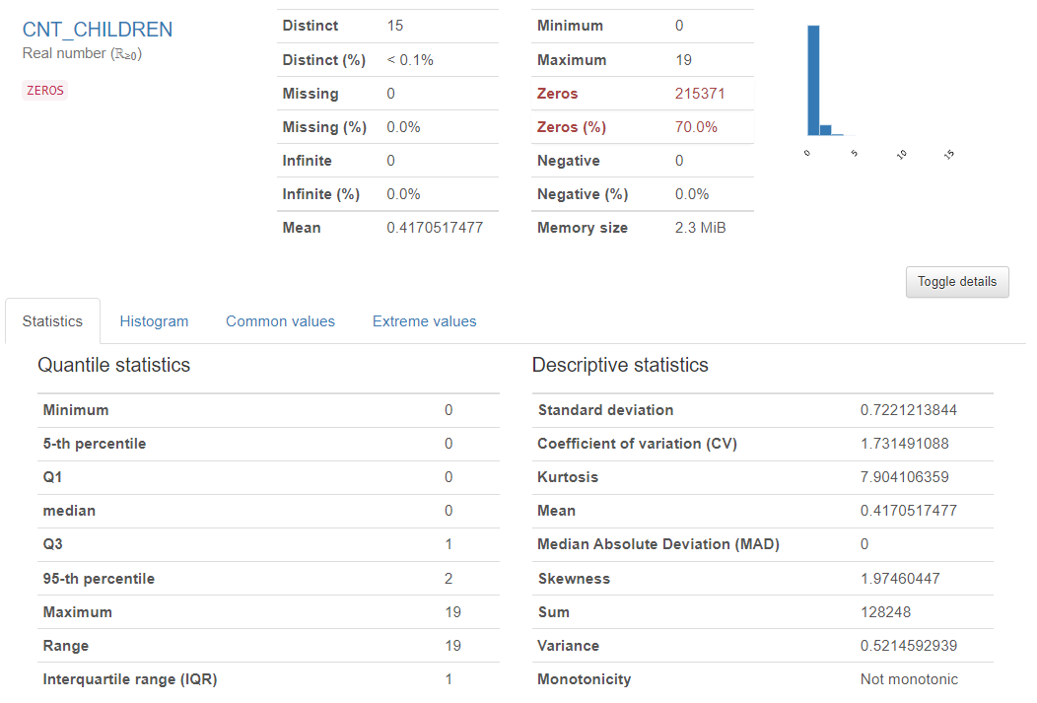
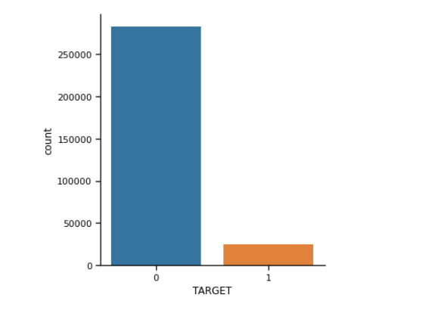
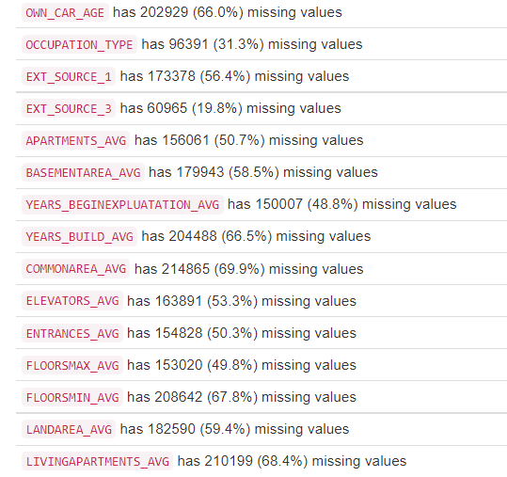
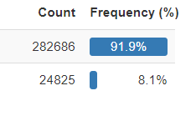
Entendimiento de los datos
1 Dataset en formato CSV.
307.511 Registros.
122 variables:
106 variables númericas
16 variables categoricas
Target:
Variable binaria que clasifica 1 a personas morosas
24.4% del dataset con valores faltantes
Dataset desbalanceado:
Notes:
juli

Slide 7
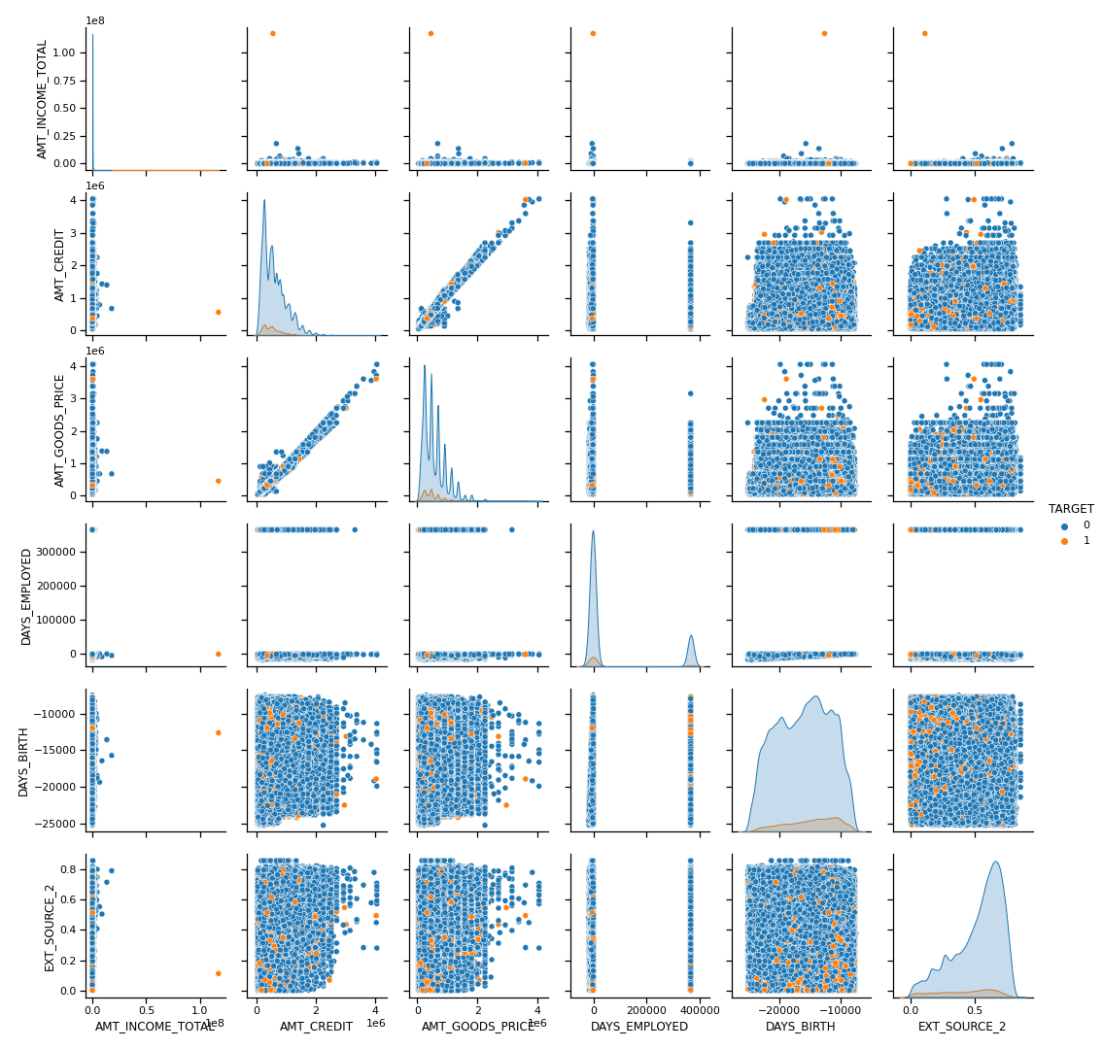
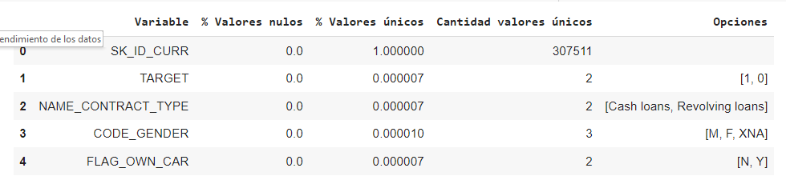
Entendimiento de los datos
Para cada una de las variables se realizó:
Descripción
Tipo de variable
% Variables Nulos
Cantidad de Valores únicos
Opciones de la variable
Notes:
juli

Slide 8
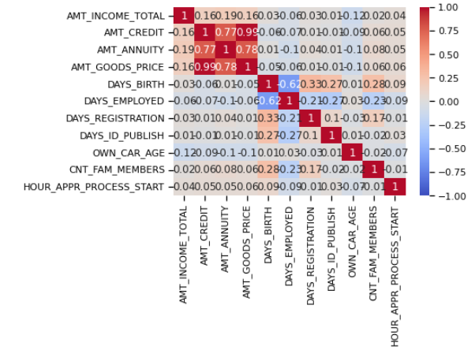
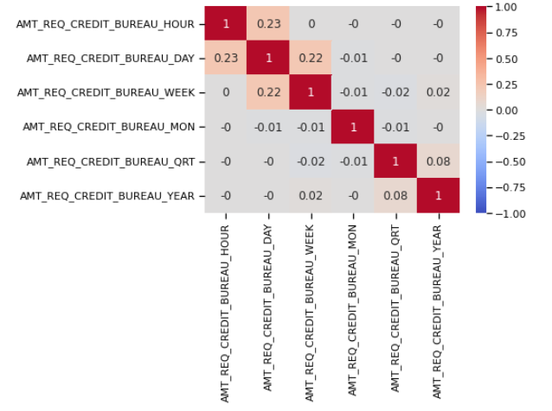
Correlaciones
Coeficiente de determinación R2
Notes:
juli

Slide 9
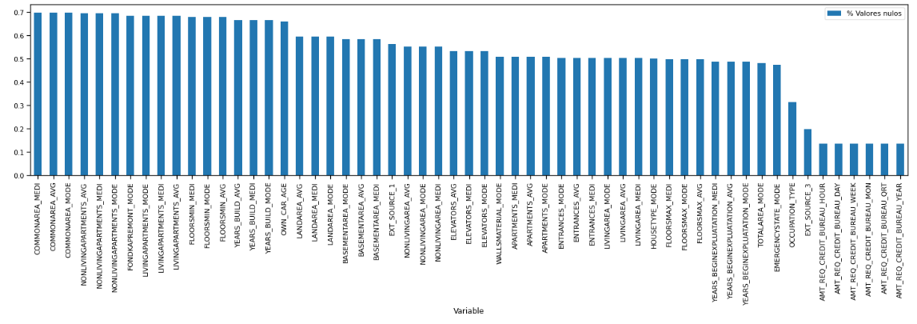
Valores faltantes
57 Variables con más del 10% de valores faltantes.
50 Variables son descartadas por la cantidad de valores faltantes (solo contaban con el 20% de los datos)
Notes:
juli

Slide 10
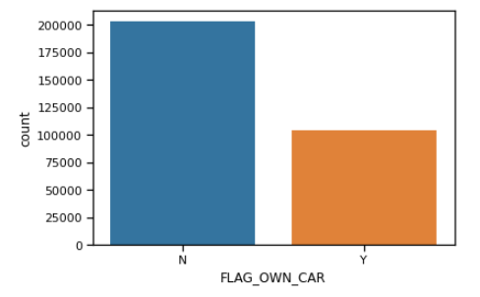
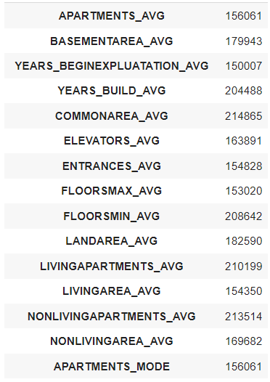
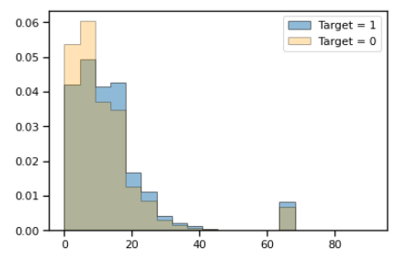
Valores faltantes
Vehiculos: Edad del vehiculo 66% faltantes (202.929).
Valores faltantes en la edad del carro respecto a la tenencia de uno: 5
Variables Agrupadas Cantidad de atributos agrupados: 47 con al menos 50% de valores faltantes
AVG, Mode, Median
Notes:
juli

Slide 11
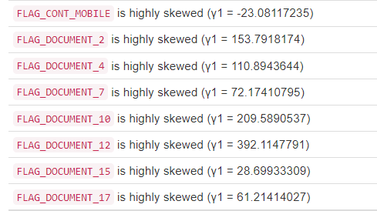
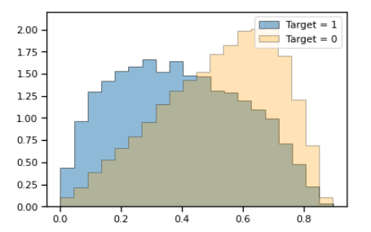
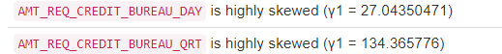
Valores faltantes
Ext_sources_n:
External_sources_1: eliminado 56.4% valores faltantes
External_source_3: 19.8% valores faltantes. Su distribución cambia en función de la variable objetivo. Para inputar
Desbalanceo:
13 variables desbalanceadas, altamente simetricas
Notes:
juli

Slide 12
Arquitectura de datos
Clasificación de Morosos
Notes:
santi

Slide 13







Componentes
Notes:
santi

Slide 14
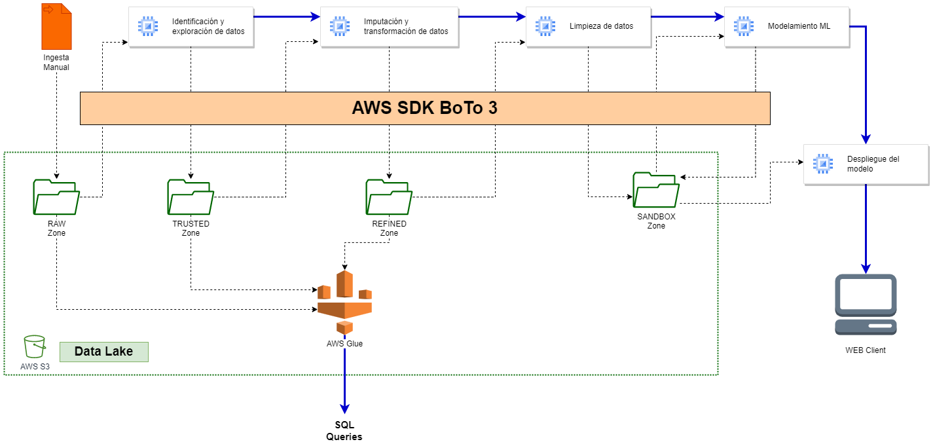
Diagrama de Arquitectura
.
.
Subtitle
Notes:
Santi

Slide 15
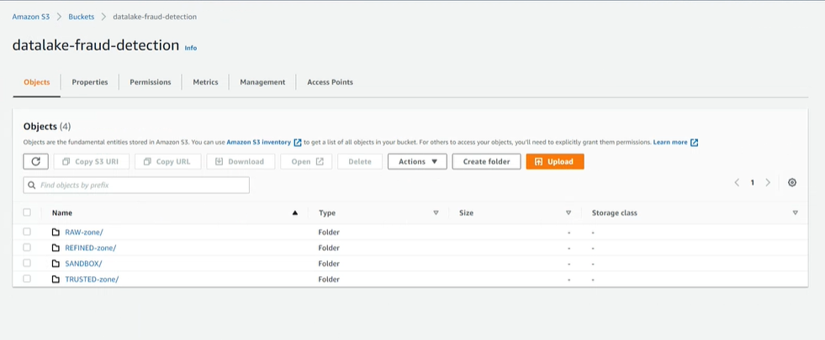
Notes:
Santi

Slide 16
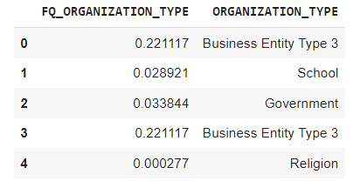
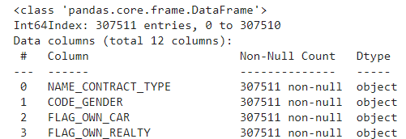
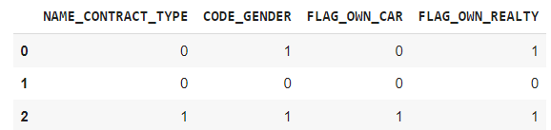
Preparación de los datos
One label encoding
One hot encoding
Frequency encoding
Para variables binarias
Se analiza las variables que tienen muchas opciones, con el fin de realizar el OnehotEncoding para agrupar
'NAME_TYPE_SUITE’,
'NAME_INCOME_TYPE’,
'NAME_EDUCATION_TYPE’,
'NAME_FAMILY_STATUS’,
'NAME_HOUSING_TYPE’,
'OCCUPATION_TYPE’,
'WEEKDAY_APPR_PROCESS_START’,
'ORGANIZATION_TYPE'
Notes:
Santi

Slide 17
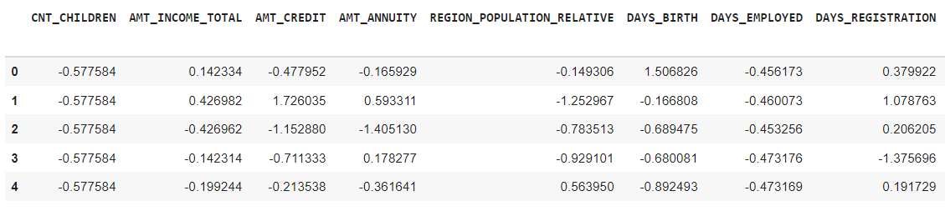
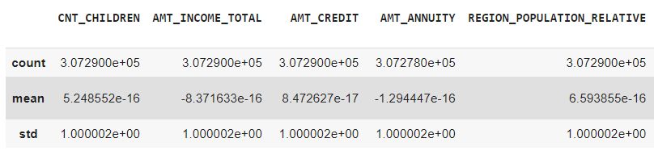
Estandarización de los datos
Usando StandardScaler
Notes:
santi

Slide 18

Tratamiento de los Datos faltantes
Clasificación de Morosos
Notes:
juli

Slide 19
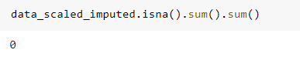
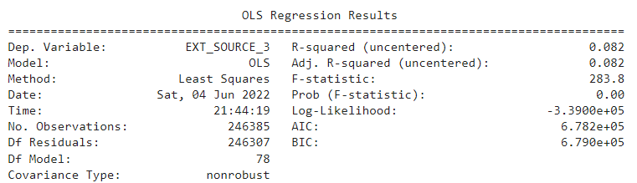
Tratamiento de datos faltantes
Variables Categoricas
Variables númericas
Mediante KNN Imputer usando 5 vecinos y distancia euclidiana
Ext_Source_3: Imputación utilizando la mediana en función del target
Notes:
juli

Slide 20

Detección de outliers
Clasificación de Morosos
Notes:
santi

Slide 21
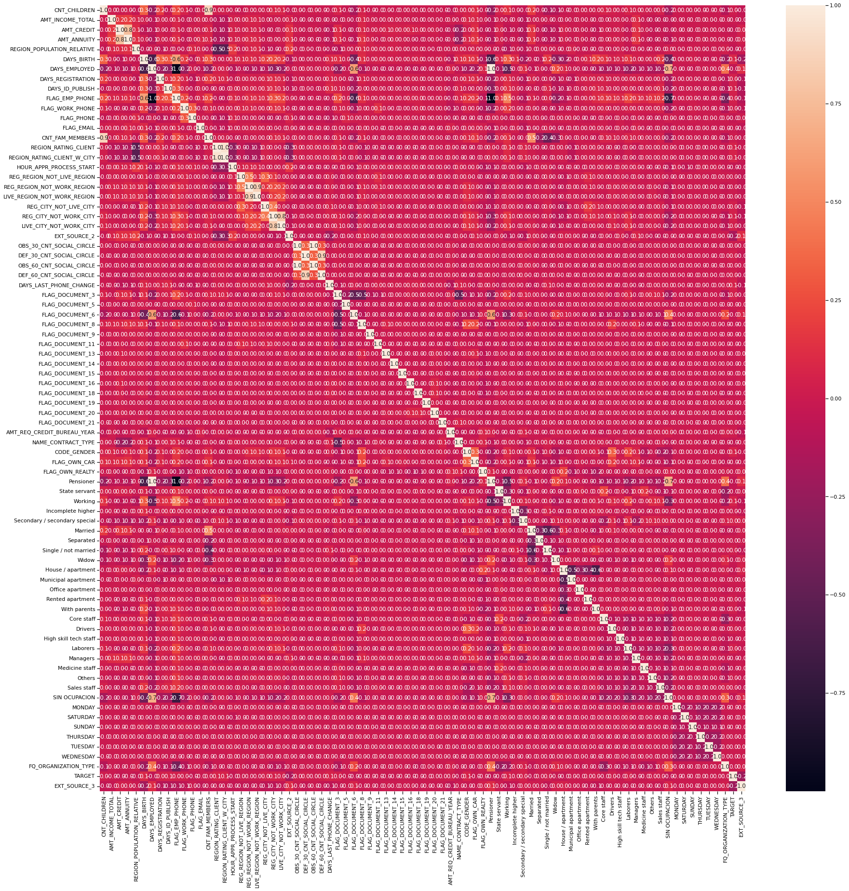
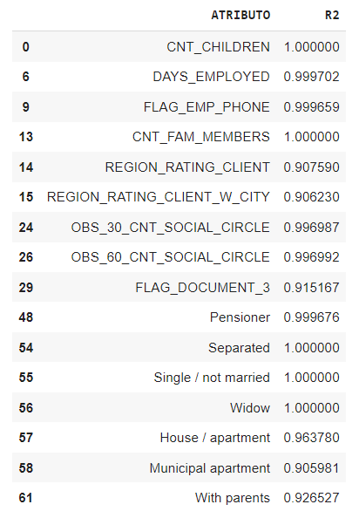
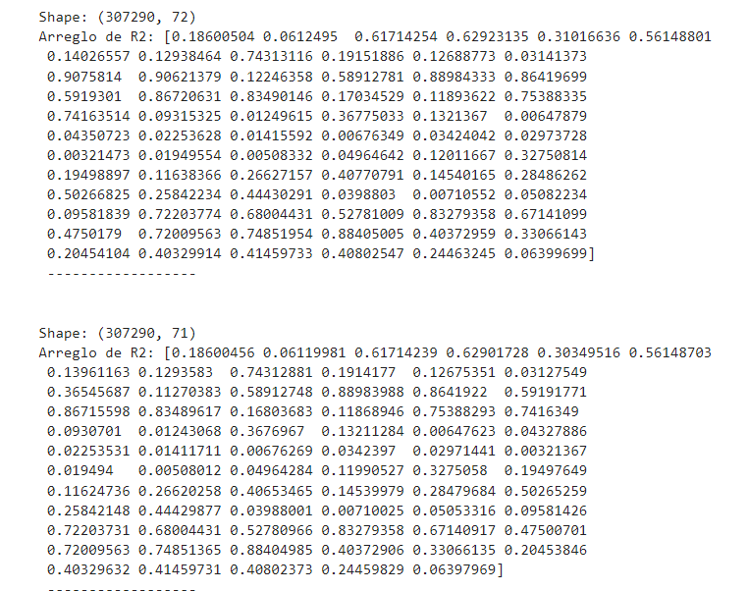
Depuración de variables correlacionadas
Proceso iterative hasta obtener un R2 < 90%
Max R2 = 88.98%
Notes:
santi

Slide 22
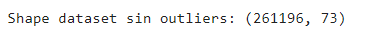
Detección de outliers multivariante
Usando distancia de Mahalanobis y eliminando valores ubicados arriba del percentil 85
Usando media para la distancia
Usando mediana para la distancia
Notes:
santi

Slide 23
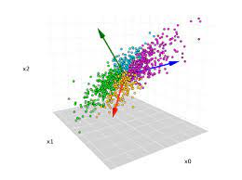
Reducción de dimensiones
Clasificación de Morosos
Notes:
juli

Slide 24
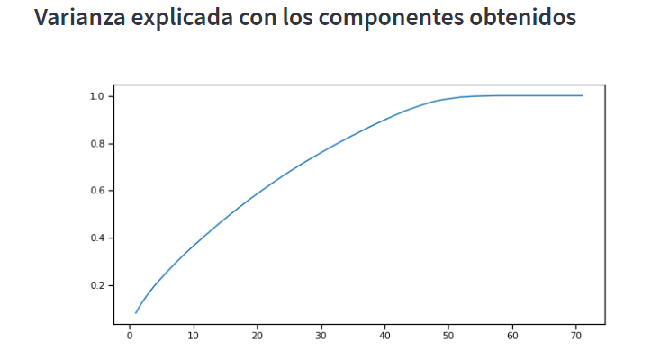
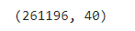
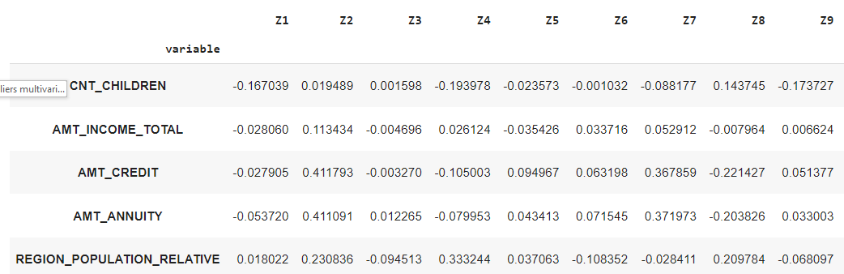
PCA
El 90% de la varianza es explicada con 40 componentes
Componentes
Notes:
juli

Slide 25

Selección de Modelo
Clasificación de Morosos

Slide 26
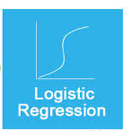
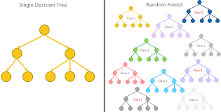
Selección Modelo
Regresión Logística
Arbol de decisión
Random forest
La regresión logística es un algoritmo de clasificación (a pesar de su nombre) simple, pero potente . Funciona muy bien en clases linealmente separables
Los algoritmos de árbol de decisión desglosan el conjunto de datos mediante la formulación de preguntas hasta conseguir el fragmento de datos adecuado para hacer una predicción.
Si tenemos un conjunto de datos con muchas características (columnas), el algoritmo del árbol de decisión tiende a sobreajustar, añadiendo complejidad al modelo y el proceso de aprendizaje.
Notes:
santi

Slide 27
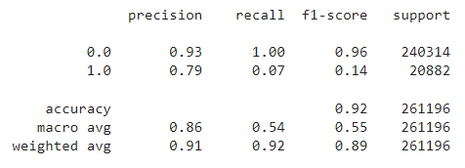
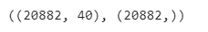
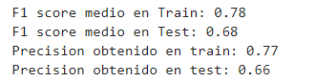
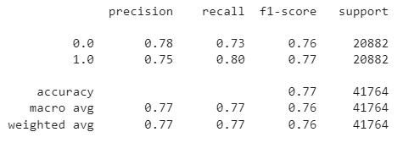
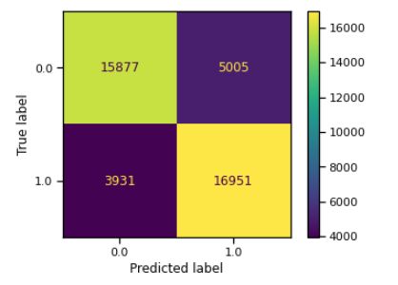
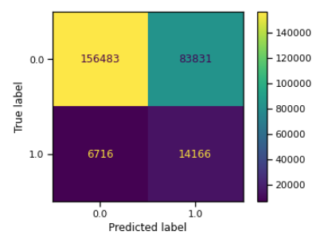
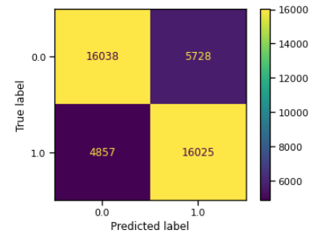
Validación Modelo
Modelo Desbalanceado
Balanceando el target aleatoriamente - un sólo slice
Modelo Balanceado usando Cross Validation
Notes:
santi

Slide 28
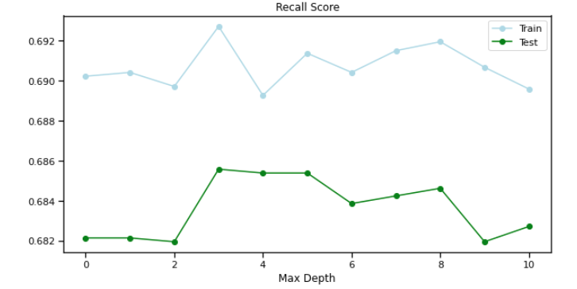
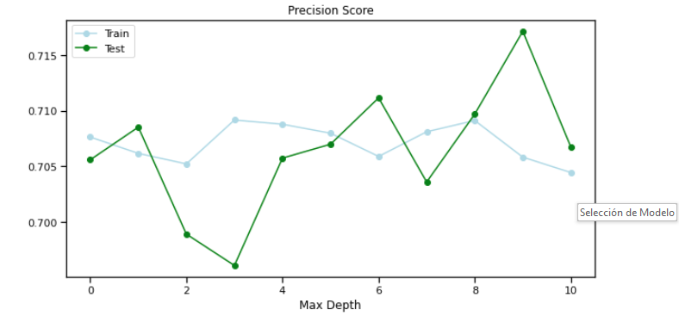
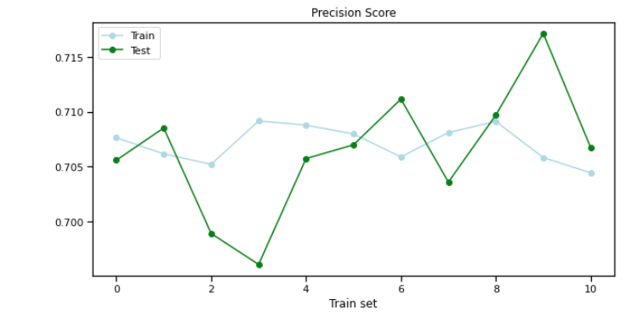
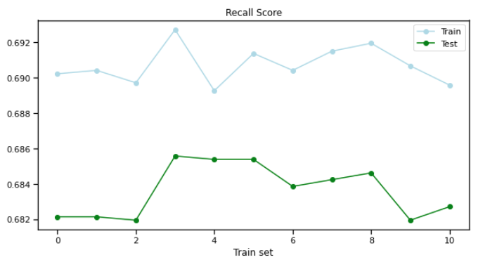
Validación Modelo
Chequeando profundidad
Macro Cross Validation
Notes:
santi

Slide 29
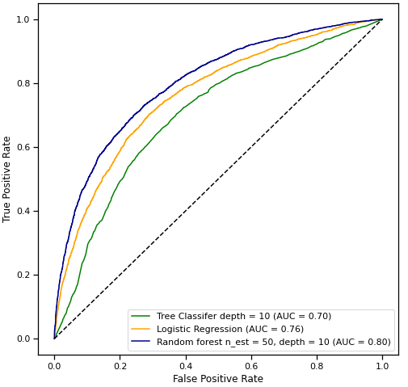
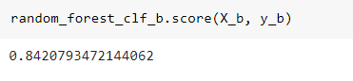
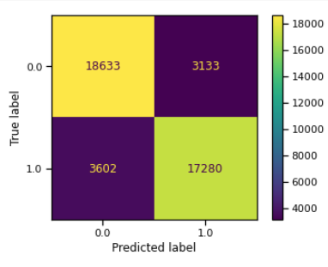
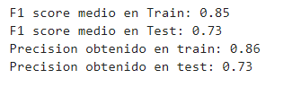

Desempeño Modelos
Modelo Seleccionado: Random Forest
Notes:
santi

Slide 30




Despliegue
Analisis descriptivo
Modelos
Nueva Predicción
I
Link
http://db7d-34-74-239-20.ngrok.io
Notes:
juli

Slide 31
Gracias

